Slide 1
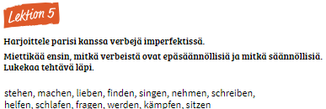
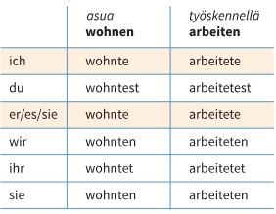
Plan D 5, Lektion 5 (monisteen alustus)
Säännöllisiä:
kysyä > fragen
taistella > kämpfen
tehdä > machen
rakastaa > lieben

Slide 2
Epäsäännöllisiä:
löytää >
finden, findet, fand, hat gefunden
nukkua >
schlafen, schläft, schlief, hat geschlafen
seisoa >
stehen, steht, stand, hat gestanden
laulaa >
singen, singt, sang, hat gesungen

Slide 3
auttaa >
helfen, hilft, half, hat geholfen
tulla joksikin >
werden, wird, wurde, ist geworden
ottaa >
nehmen, nimmt, nahm, hat genommen
kirjoittaa >
schreiben, schreibt, schrieb, hat geschrieben
istua >
sitzen, sitzt, saß, hat gesessen

Slide 4
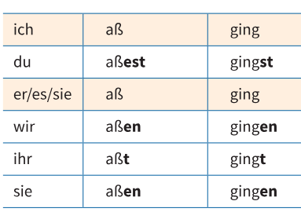
essen gehen

